Slide 1

最短路径
代伟

Slide 2
学习目标
1. 理解最短路的思想原理。
2. 掌握最短路的四种框架结构，并能根据实际情况进行应用。

Slide 3
最短路径
【例1】已知各个城市之间的道路情况如下：
4
5
1
8
2
8
3
2
2
5
5
5
A
1
3
9
4
11
E
8
3
3
6
8
3
10
4
3
7
现在，我们想从城市A到达城市E。 怎样走才能使得路径最短，最短路径的长度是多少？

Slide 4
最短路径
图中两点间的最短距离：
1、图中每对顶点（任意两点）之间的最短路径
（弗洛伊德算法：floyed）
2、图中一个顶点到其他顶点的最短路径（单源最短路径）
（dijkstra算法、 Bellman-ford 算法、SPFA算法）。

Slide 5
floyed
计算每一对顶点间的最短路径（floyed算法）
（一）求最短距离
目标：把图中任意两点i与j之间的最短距离都求出来 d[i][j]。
原理：任意一个最短路算法都是基于这样一个事实：
从任意节点A到任意节点B的最短路径不外乎2种可能：
1是直接从A到B，
2是从A经过若干个节点到B。
k
i
j
if (d[i][k]+d[k][j]<d[i][j]) d[i][j]=d[i][k]+d[k][j]

Slide 6
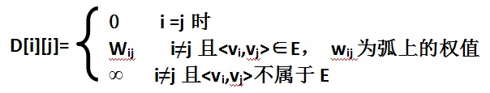
floyed
算法思想：
设顶点集S(初值为空)，用数组D的每个元素D[i][j]保存从Vi只经过S中的顶点到达Vj的最短路径长度。
① 初始时令S={ } ， D[i][j]的赋初值方式是：
② 将图中一个顶点Vk 加入到S中，修改D[i][j]的值，修改方法是：
D[i][j]=Min{D[i][j] , (D[i][k]+D[k][j]) }
原因： 从Vi只经过S中的顶点(Vk)到达Vj的路径长度可能比原来不经过Vk的路径更短。
③ 重复②，直到G的所有顶点都加入到S中为止。

Slide 7
floyed
算法实现：
for (int k=1;k<=n;k++)
for (int i=1;i<=n;i++)
for (int j=1;j<=n;j++)
if (d[i][k]+d[k][j]<d[i][j])
d[i][j]=d[i][k]+d[k][j];
初始化条件：
D[ i ][ i ]=0; //自己到自己为0；对角线为0；
D[ i ][ j ]=边权，i与j有直接相连的边
D[ i ][ j ]= +∞ ，i与j无直接相连的边。
// 如果是int数组，采用memset(d, 0x3f, sizeof(d))可全部初始化为一个很大的数
Floyed算法本质是动态规划，k是阶段，必须置于最外层循环中。

Slide 8





floyed
【例2】已知下图中给定的关系，顶点个数n<=100,两点之间的距离w<=1000,求给定两点之间的最短距离。
【样例输入】
5
1 5
1 2 23
1 3 17
1 5 49
2 3 5
2 4 13
4 5 7
【样例输出】
42
17
$$3$$
5
$1$
$$2$$
23
13
49
$$4$$
7
$$5$$

Slide 9
floyed
要求：输出最短距离d[1][5]。
分析：D[i][j]:表示顶点i到顶点j之间的最短距离。初始化如下：
0 23 17 ∞ 49
23 0 5 13 ∞
17 5 0 ∞ ∞
∞ 13 ∞ 0 7
49 ∞ ∞ 7 0
0 22 17 35 42
22 0 5 13 20
17 5 0 18 25
35 13 18 0 7
42 20 25 7 0
floyed

Slide 10





floyed
初始状态：
0 23 17 ∞ 49
23 0 5 13 ∞
17 5 0 ∞ ∞
∞ 13 ∞ 0 7
49 ∞ ∞ 7 0
k=1:
0 23 17 ∞ 49
23 0 5 13 72
17 5 0 ∞ 66
∞ 13 ∞ 0 7
49 72 66 7 0
k=2:
0 23 17 36 49
23 0 5 13 72
17 5 0 18 66
36 13 18 0 7
49 72 66 7 0
17
$$3$$
5
$1$
$$2$$
23
13
k=3:
0 22 17 35 49
22 0 5 13 71
17 5 0 18 66
35 13 18 0 7
49 71 66 7 0
k=4:
0 22 17 35 42
22 0 5 13 20
17 5 0 18 25
35 13 18 0 7
42 20 25 7 0
终止状态：
0 22 17 35 42
22 0 5 13 20
17 5 0 18 25
35 13 18 0 7
42 20 25 7 0
49
$$4$$
7
$$5$$

Slide 11
floyed
参考代码：
#include<bits/stdc++.h>
using namespace std;
const int maxn=101, maxw=1001;
int d[maxn][maxn];
int n,p,q;
void init(){
cin>>n;
cin>>p>>q;
for(int i=1;i<=n;i++)
for(int j=1;j<=n;j++)
if (i==j) d[i][j]=0;
else d[i][j]=maxw;
int i,j,k;
while (cin>>i>>j>>k){
d[i][j]=k;d[j][i]=k;
}
}
void floyed(){
for(int k=1;k<=n;k++)
for(int i=1;i<=n;i++)
for(int j=1;j<=n;j++)
if (d[i][k]+d[k][j]<d[i][j])
d[i][j]=d[i][k]+d[k][j];
}
void print(){
cout<<d[p][q]<<endl;
}
int main(){
init();
floyed();
print();
return 0;
}

Slide 12
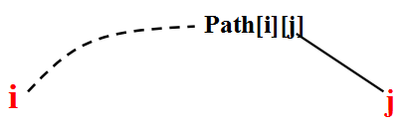





floyed
设 path[i][j] 记录i到j的最短路径中j的前驱顶点。
如样例：
1-->4: 35: 1 3 2 4
path[1][4]=2
path[1][2]=3
path[1][3]=1
17
$$3$$
5
$1$
$$2$$
23
13
49
$$4$$
7
$$5$$

Slide 13
floyed
初始化：
i到j有边，则 path[i][j]=i; path[j][i] =j;
输出i到j的路线
void dfs(int i,int j){
if (i==j) cout<<i<<' ';
else if (path[i][j]>0)
{
dfs(i,path[i,j]);
cout<<j<<' ';
}
}
参考代码：
for (int k=1;k<=n;k++)
for (int i=1;i<=n;k++)
for (int j=1;j<=n;j++)
if (d[i][k]+d[k][j]<d[i][j]) {
d[i][j]=d[i][k]+d[k][j];
path[i][j]=path[k][j];
}

Slide 14
floyed
d[i][j]：
0 23 17 ∞ 49
23 0 5 13 ∞
17 5 0 ∞ ∞
∞ 13 ∞ 0 7
∞ ∞ 7 0
k=1:
0 23 17 ∞ 49
23 0 5 13 72
17 5 0 ∞ 66
∞ 13 ∞ 0 7
49 72 66 7 0
k=2:
0 23 17 36 49
23 0 5 13 72
17 5 0 18 66
36 13 18 0 7
49 72 66 7 0
k=3:
0 22 17 35 49
22 0 5 13 71
17 5 0 18 66
35 13 18 0 7
49 71 66 7 0
k=4:
0 22 17 35 42
22 0 5 13 20
17 5 0 18 25
35 13 18 0 7
42 20 25 7 0
path[i][j]：
0 1 1 0 1
2 0 2 2 0
3 3 0 0 0
0 4 0 0 4
5 0 0 5 0
path[i][j]：
0 1 1 0 1
2 0 2 2 1
3 3 0 0 1
0 4 0 0 4
5 1 1 5 0
path[i][j]：
0 1 1 2 1
2 0 2 2 1
3 3 0 2 1
2 4 2 0 4
5 1 1 5 0
path[i][j]：
0 3 1 2 1
3 0 2 2 1
3 3 0 2 1
3 4 2 0 4
5 3 1 5 0
path[i][j]：
0 3 1 2 4
3 0 2 2 4
3 3 0 2 4
3 4 2 0 4
3 4 2 5 0

Slide 15
传递闭包
求解问题：对于图G的任意顶点i和j，是否存在一条从i到j的路径（即i和j是否可达）？
（1） 对于图G的任意一个顶点u，u可达的顶点集合称为u的传递闭包。在无向图中，u的传递闭包为和u处于同一连通分量的点集。有向图中，u的传递闭包为u可达的顶点集合。
1
2
6
3
4
5
7

Slide 16
传递闭包
邻接矩阵
0 1 1 0 0 0 0
1 0 1 0 0 0 0
1 1 0 1 0 0 0
0 0 1 0 0 0 0
0 0 0 0 0 1 0
0 0 0 0 1 0 1
0 0 0 0 0 1 0
1 1 1 1 0 0 0
1 1 1 1 0 0 0
1 1 1 1 0 0 0
1 1 1 1 0 0 0
0 0 0 0 1 1 1
0 0 0 0 1 1 1
0 0 0 0 1 1 1
1
2
6
4
3
5
7
G
G*
i和j是否有边相连？
i和j是否有路相连（可达）？

Slide 17
传递闭包
（2）求解传递闭包的算法
判断结点 i 到 j是否有路径，只有两种情况：
① 结点 i 到 j 有边，则有路径。
② i 到 j 之间没有边：
如果存在另外的一个结点k，满足：i到k有路径，k到j有路径，则i到j有路径。否则i到j没有路径。
k
i
j
则：can[ i][ j ]=can[ i ][ j ] || ( can[ i ][ k ] && can[ k ][ j ])

Slide 18
传递闭包
初始化：
can[ i ][ j ]=true i到j有边
can[ i ][ j ]= false i到j无边
can[ i ][ i ]=true；
求解过程：
for(int k=1;k<=n;k++) 枚举中间点
for(int i=1;i<=n;i++) 枚举起点
for(int j=1;j<=n;j++) 枚举终点
can[i][j]=can[i][j]||(can[i][k]&&can[k][j]);
k
i
j

Slide 19
dijkstra
计算某一顶点到其它所有顶点的最短路径
（单源最短路径问题：dijkstra 算法）
开始点（源点）：start
D[i]:顶点start到 i的最短距离
初始：
D[start]=0；
其余节点为正无穷大
dijkstra算法：
将顶点分为两个集合：已求得最短距离的点集合1，待求点集合2.
1、在集合2中找一个到start距离最近的顶点k : min{d[k]}
2、把顶点k加到集合1中，同时修改集合2 中的剩余顶点j的d[j]是否经过k后变短。如果变短修改d[j]
If ( d[k]+a[k][j]<d[j] ) d[j]=d[k]+a[k][j]
3、重复1，直至集合2空为止。
基于贪心思想，不能处理负边权。

Slide 20





dijkstra
$$3$$
49
数据结构：
F[i]：值为true，已求得最短距离，在集合1中；
值为false，在集合2中；
开始点（源点）：start
D[i]:顶点start到 i的最短距离。
初始：
D[start]=0；
D[i]=a[start][i]；
Path[i], i的前驱结点
17
10
$1$
34
7
$$2$$
5
7
$$4$$
13
$$5$$
初始表：
顶点 | 1 | 2 | 3 | 4 | 5
F[i] | F | F | F | F | F
D[i] | 0 | 10 | 49 | ∞ | 7
Path[i] | 1 | 1 | 1 |  | 1

Slide 21





dijkstra
顶点 | 1 | 2 | 3 | 4 | 5
F[i] | T | F | F | F | F
D[i] | 0 | 10 | 49 | ∞ | 7
Path[i] | 1 | 1 | 1 |  | 1
$$3$$
49
17
10
$1$
34
7
$$2$$
5
7
顶点 | 1 | 2 | 3 | 4 | 5
F[i] | T | F | F | F | T
D[i] | 0 | 10 | 49 | 20 | 7
Path[i] | 1 | 1 | 1 | 5 | 1
$$4$$
13
$$5$$

Slide 22





dijkstra
顶点 | 1 | 2 | 3 | 4 | 5
F[i] | T | F | F | F | T
D[i] | 0 | 10 | 49 | 20 | 7
Path[i] | 1 | 1 | 1 | 5 | 1
$$3$$
49
17
10
$1$
34
顶点 | 1 | 2 | 3 | 4 | 5
F[i] | T | T | F | F | T
D[i] | 0 | 10 | 27 | 17 | 7
Path[i] | 1 | 1 | 2 | 2 | 1
7
$$2$$
5
7
$$4$$
13
$$5$$

Slide 23





dijkstra
顶点 | 1 | 2 | 3 | 4 | 5
F[i] | T | T | F | F | T
D[i] | 0 | 10 | 27 | 17 | 7
Path[i] | 1 | 1 | 2 | 2 | 1
$$3$$
49
顶点 | 1 | 2 | 3 | 4 | 5
F[i] | T | T | F | T | T
D[i] | 0 | 10 | 27 | 17 | 7
Path[i] | 1 | 1 | 2 | 2 | 1
17
10
$1$
34
7
$$2$$
5
7
$$4$$
13
$$5$$
顶点 | 1 | 2 | 3 | 4 | 5
F[i] | T | T | T | T | T
D[i] | 0 | 10 | 27 | 17 | 7
Path[i] | 1 | 1 | 2 | 2 | 1

Slide 24





dijkstra
【例2】已知下图中给定的关系，顶点个数n<=100以及边数m <=1000，按顺序1~n依次输出每个点到源点1的最短距离.
样例输入：
5 8
1 2 10
1 5 7
2 3 17
2 4 7
2 5 5
3 4 34
4 5 13
1 3 49
样例输出：
0
10
27
17
7
$$3$$
49
17
10
$1$
34
7
$$2$$
5
7
$$4$$
13
$$5$$

Slide 25
dijkstra
#include <bits/stdc++.h>
using namespace std;
int n,m,a[3010][3010], d[3010];
bool v[3010];
void dijkstra() {
memset(d, 0x3f, sizeof(d)); // dist数组
memset(v, 0, sizeof(v)); // 节点标记
d[1] = 0;
for (int i = 1; i < n; i++) { // 重复进行n-1次
int x = 0;
// 找到未标记节点中dist最小的
for (int j = 1; j <= n; j++)
if (!v[j] && (x == 0 || d[j] < d[x])) x = j;
v[x] = 1;
// 用全局最小值点x更新其它节点
for (int y = 1; y <= n; y++)
d[y] = min(d[y], d[x] + a[x][y]);
}
}

Slide 26
dijkstra
int main() {
cin >> n >> m;
// 构建邻接矩阵
memset(a, 0x3f, sizeof(a));
for (int i = 1; i <= n; i++) a[i][i] = 0;
for (int i = 1; i <= m; i++) {
int x, y, z;
scanf("%d%d%d", &x, &y, &z);
a[x][y] = min(a[x][y], z); //重边
}
// 求单源最短路径
dijkstra();
for (int i = 1; i <= n; i++) printf("%d\n", d[i]);
return 0;
}

Slide 27
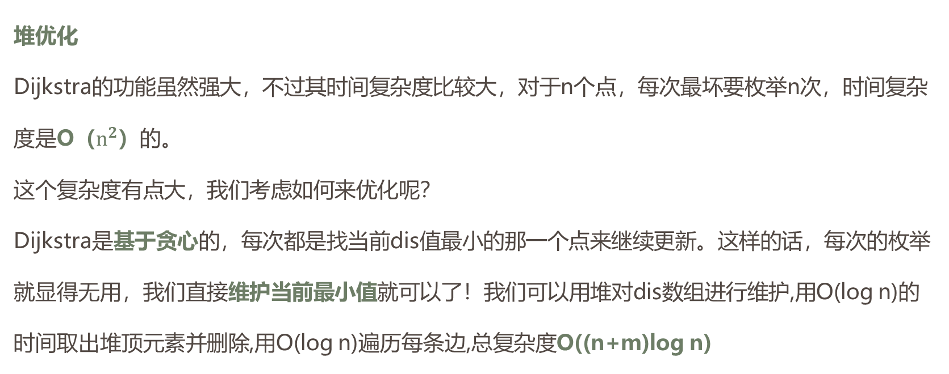
dijkstra
堆优化
Dijkstra的功能虽然强大，不过其时间复杂度比较大，对于n个点，每次最坏要枚举n次，时间复杂度是O（$n^{2}$）的。
这个复杂度有点大，我们考虑如何来优化呢？
Dijkstra是基于贪心的，每次都是找当前dis值最小的那一个点来继续更新。这样的话，每次的枚举就显得无用，我们直接维护当前最小值就可以了！我们可以用堆对dis数组进行维护,用O(log n)的时间取出堆顶元素并删除,用O(log n)遍历每条边,总复杂度O((n+m)log n)

Slide 28
dijkstra
void dijkstra(){
priority_queue<pair<int,int> >q;
memset(d,0x3f,sizeof(d));
d[s]=0;
q.push(make_pair(0,s));
while(q.size())
{
int x=q.top().second;
q.pop();
if(vis[x]) continue; //每个点只入队一次
vis[x]=1;
for(int i=head[x];i;i=edge[i].next)
{
int v=edge[i].to;
if(d[v]>d[x]+edge[i].w)
{
d[v]=d[x]+edge[i].w;
q.push(make_pair(-d[v],v));
}
}
}
}

Slide 29
Bellman-Ford
Ford（福特）算法，同样是用来计算从一个点到其他所有点的最短路径的算法，也是一种单源最短路径算法。
算法时间复杂度：O(NE)，N是顶点数，E是边数。
算法实现：
设s为起点，dis[v]即为s到v的最短距离，pre[v]为v前驱。w[j]是边j的长度，且j连接u、v。
初始化：dis[s]=0,dis[v]=∞（v≠s），pre[s]=0
For (i = 1; i <= n-1; i++)
For (j = 1; j <= E; j++) //注意要枚举所有边，不能枚举点。
if (dis[u]+w[j]<dis[v]) //u、v分别是这条边连接的两个点。
{
dis[v] =dis[u] + w[j];
pre[v] = u;
}

Slide 30
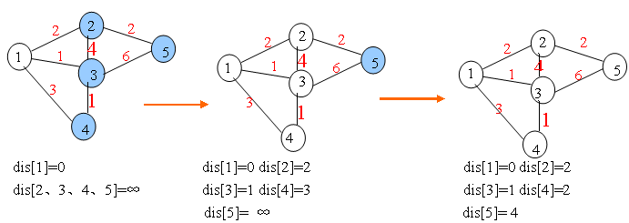
Bellman-Ford
算法分析&思想讲解：
Bellman-Ford算法的思想很简单。一开始认为起点是白点(dis[1]=0)，每一次都枚举所有的边，必然会有一些边，连接着白点和蓝点。因此每次都能用所有的白点去修改所有的蓝点，每次循环也必然会有至少一个蓝点变成白点。
在上面这个简单的模拟中能看到白点的“蔓延”情况。

Slide 31
Bellman-Ford
例3【问题描述】
平面上有n个点（n<=100），每个点的坐标均在-10000~10000之间。其中的一些点之间有连线。
若有连线，则表示可从一个点到达另一个点，即两点间有通路，通路的距离为两点间的直线距离。现在的
任务是找出从一点到另一点之间的最短路径。
【输入格式】
输入共n+m+3行，其中:
第一行为整数n。
第2行到第n+1行（共n行） ，每行两个整数x和y，描述了一个点的坐标。
第n+2行为一个整数m，表示图中连线的个数。
此后的m 行，每行描述一条连线，由两个整数i和j组成，表示第i个点和第j个点之间有连线。
最后一行：两个整数s和t，分别表示源点和目标点。
【输出格式】
输出仅一行，一个实数（保留两位小数），表示从s到t的最短路径长度。
【输入样例】
5
0 0
2 0
2 2
0 2
3 1
5
1 2
1 3
1 4
2 5
3 5
1 5
【输出样例】
3.41

Slide 32
Bellman-Ford
#include<bits/stdc++.h>
using namespace std;
int main()
{
double a[101][3],dis[1001],w[1001];
int n,m,x,y,k,f[1001][3],s,t;
cin>>n;
for (int i=1;i<=n;i++) cin>>a[i][1]>>a[i][2];
memset(dis,0x3f,sizeof(dis));
cin>>m;
for (int i=1;i<=m;i++)
{
cin>>x>>y;
f[i][1]=x;
f[i][2]=y;
w[i]=sqrt(pow(a[x][1]-a[y][1],2)+pow(a[x][2]-a[y][2],2));
}
cin>>s>>t;
dis[s]=0;
for (int i=1;i<=n-1;i++) for (int j=1;j<=m;j++)
{
if (dis[f[j][1]]+w[j]<dis[f[j][2]]) dis[f[j][2]]=dis[f[j][1]]+w[j];
if (dis[f[j][2]]+w[j]<dis[f[j][1]]) dis[f[j][1]]=dis[f[j][2]]+w[j];
}
printf("%.2f",dis[t]);
}

Slide 33
SPFA算法
Bellman—Ford算法的时间复杂度比较高，原因在于Bellman—Ford算法要递推n次，每次递推，扫描所有的边，在递推n次的过程中很多判断是多余的，SPFA算法是Bellman—Ford算法的一种队列实现，减少了不必要的冗余判断。主要思想是：
初始时将起点加入队列。每次从队列中取出一个元素，并对所有与它相邻的点进行修改，若某个相邻的点修改成功，则将其入队。一个节点可能会入队、出队多次。直到队列为空时算法结束。
算法时间复杂度：
在稀疏图上运行效率较高，为O(kE)，E是边数。K是常数，平均值为2。但在稠密图或特殊构造的网格上，该算法仍然可能退化为O(nm)。

Slide 34
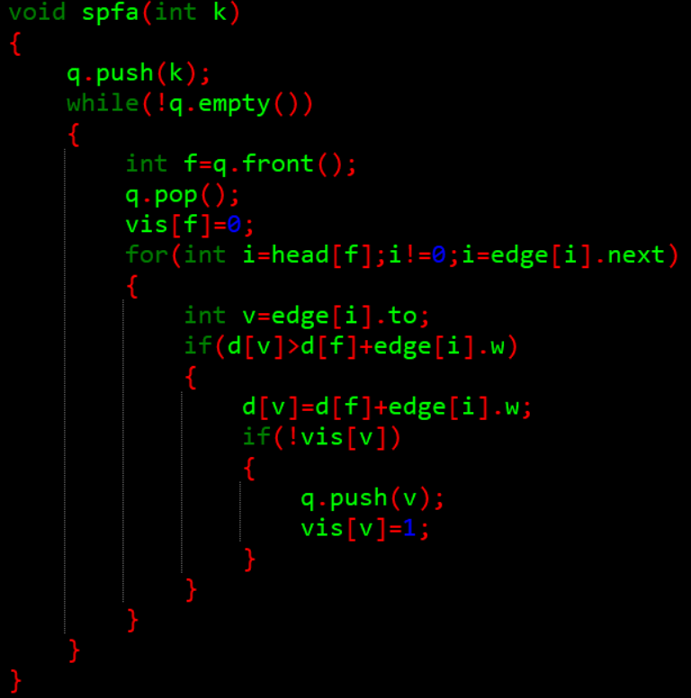
SPFA算法

Slide 35
SPFA算法
【例4】香甜的黄油(Sweet Butter)
【问题描述】
农夫John发现做出全威斯康辛州最甜的黄油的方法：糖。把糖放在一片牧场上，他知道N（1<=N<=500）只奶牛会过来舔它，这样就能做出能卖好价钱的超甜黄油。当然，他将付出额外的费用在奶牛上。
农夫John很狡猾。像以前的巴甫洛夫，他知道他可以训练这些奶牛，让它们在听到铃声时去一个特定的牧场。他打算将糖放在那里然后下午发出铃声，以至他可以在晚上挤奶。
农夫John知道每只奶牛都在各自喜欢的牧场（一个牧场不一定只有一头牛）。给出各头牛在的牧场和牧场间的路线，找出使所有牛到达的路程和最短的牧场（他将把糖放在那）。
【输入格式】
第一行: 三个数：奶牛数N，牧场数P（2<=P<=800），牧场间道路数C(1<=C<=1450)。
第二行到第N+1行: 1到N头奶牛所在的牧场号。
第N+2行到第N+C+1行：每行有三个数：相连的牧场A、B，两牧场间距（1<=D<=255），当然，连接是双向的。
【输出格式】
一行 输出奶牛必须行走的最小的距离和.

Slide 36
SPFA算法
【输入样例】
3 4 5
2
3
4
1 2 1
1 3 5
2 3 7
2 4 3
3 4 5
样例图形
P2
P1 @--1--@ C1
\ |\
\ | \
5 7 3
\ | \
\| \ C3
C2 @--5--@
P3 P4
【输出样例】
8 //说明：放在4号牧场最优

Slide 37
SPFA算法
for(i=1;i<=c;i++) //邻接矩阵存储
{
cin>>x>>y>>t;
w[x][y]=t;
a[x][++num[x]]=y;
a[y][++num[y]]=x;
w[y][x]=w[x][y];
}
min1=0x7fffffff/3;
for(i=1;i<=p;i++)
{
for(j=1;j<=p;j++) dis[j]=0x7fffffff/3;
memset(team,0,sizeof(team)); //队列数组初始化
memset(exist,false,sizeof(exist)); //exist标志初始化
dis[i]=0;team[1]=i;head=0;tail=1;exist[i]=true; //起始点入队
do
{
head++;
head=((head-1)%1601)+1; //循环队列处理
u=team[head];
exist[u]=false;
#include<bits/stdc++.h>
using namespace std;
int n,p,c,i,j,x,y,t,min1,head,tail,tot,u;
int a[801][801],b[501],dis[801],num[801],w[801][801],team[1601];
bool exist[801];
int main()
{
cin>>n>>p>>c;
for(i=1;i<=p;i++)
{
b[i]=0;
num[i]=0;
for(j=1;j<=p;j++)
w[i][j]=0x7fffffff/3;
}
for(i=1;i<=n;i++)
cin>>b[i];

Slide 38
SPFA算法
for(j=1;j<=num[u];j++)
if (dis[a[u][j]]>dis[u]+w[u][a[u][j]])
{
dis[a[u][j]]=dis[u]+w[u][a[u][j]];
if (!exist[a[u][j]])
{
tail++;
tail=((tail-1)%1601)+1;
team[tail]=a[u][j];
exist[a[u][j]]=true;
}
}
}while(head!=tail);
tot=0;
for(j=1;j<=n;j++)
tot+=dis[b[j]];
if (tot<min1) min1=tot;
}
cout<<min1;
return 0;
}

Slide 39
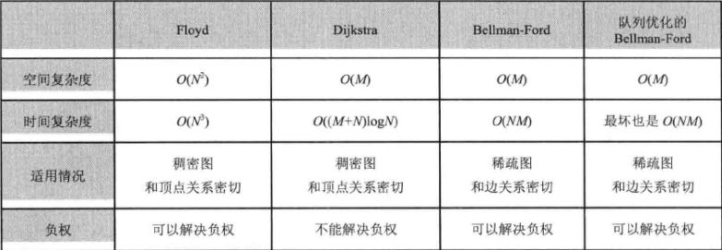
小结

Slide 40
习题练习
P3371
P4779
P1414
P1629
P1522
P1119
P1462

Slide 41

谢谢！

